Slide 1
Wortschatz – Kapitel 2
Meine Stadt

Slide 2
In der Stadt

Slide 3
Das Zentrum
Le centre

Slide 4
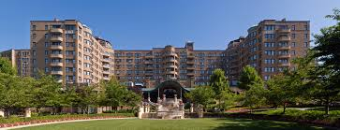
Das Hotel, -s

Slide 5
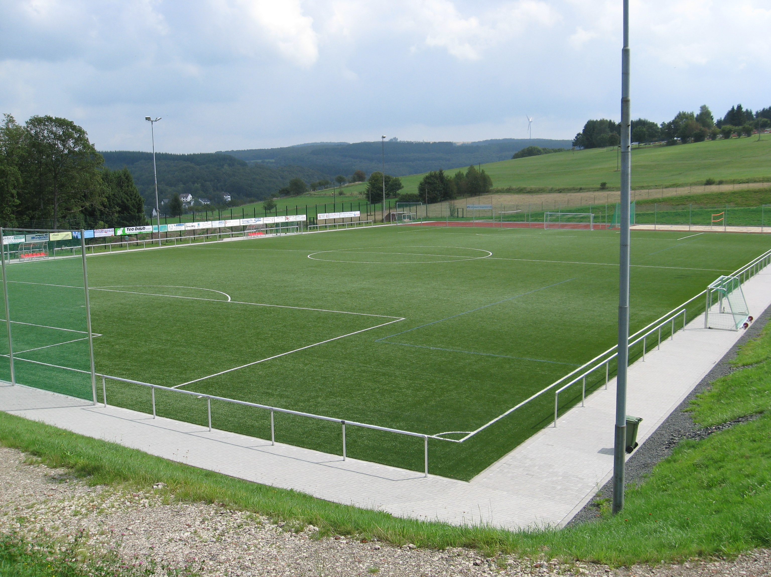
Der Sportplatz, -¨e

Slide 6
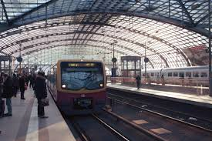
Der Bahnhof, -¨e

Slide 7
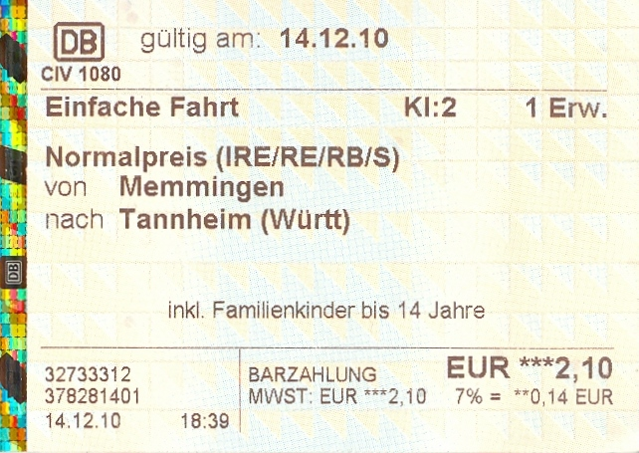
Die Fahrkarte, -n

Slide 8
warten er wartet
attendre

Slide 9
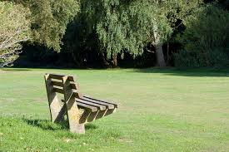
Die Bank, -¨e

Slide 10
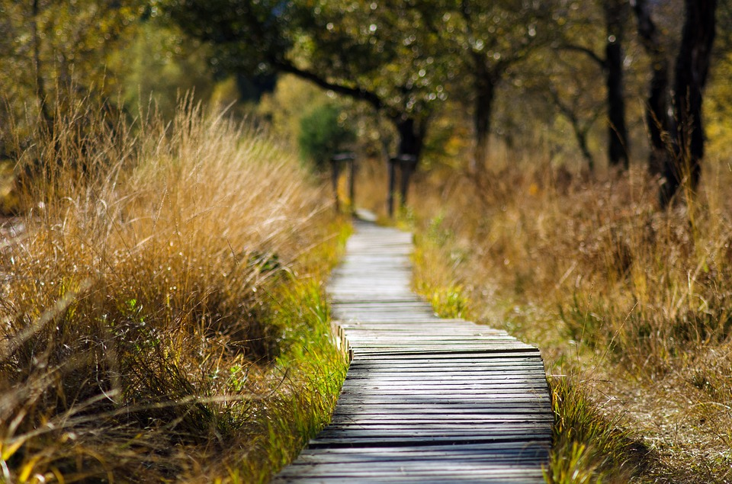
Der Weg, -e

Slide 11

rechts

Slide 12

links

Slide 13

geradeaus

Slide 14
Gehr rechts und dann geradeaus.
Va à droite et ensuite tout droit.

Slide 15
an

Slide 16
auf

Slide 17
unter

Slide 18
vor

Slide 19
hinter

Slide 20
in

Slide 21
neben

Slide 22
über

Slide 23
zwischen

Slide 24
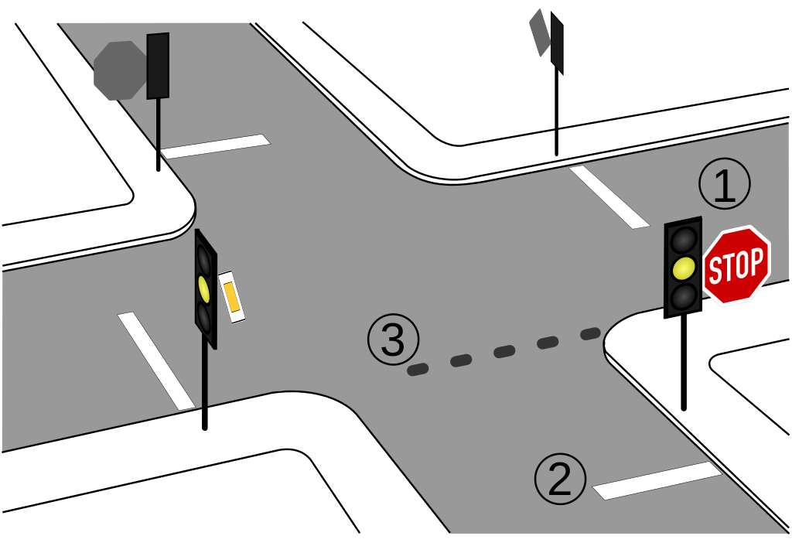
Die Kreuzung, -en

Slide 25
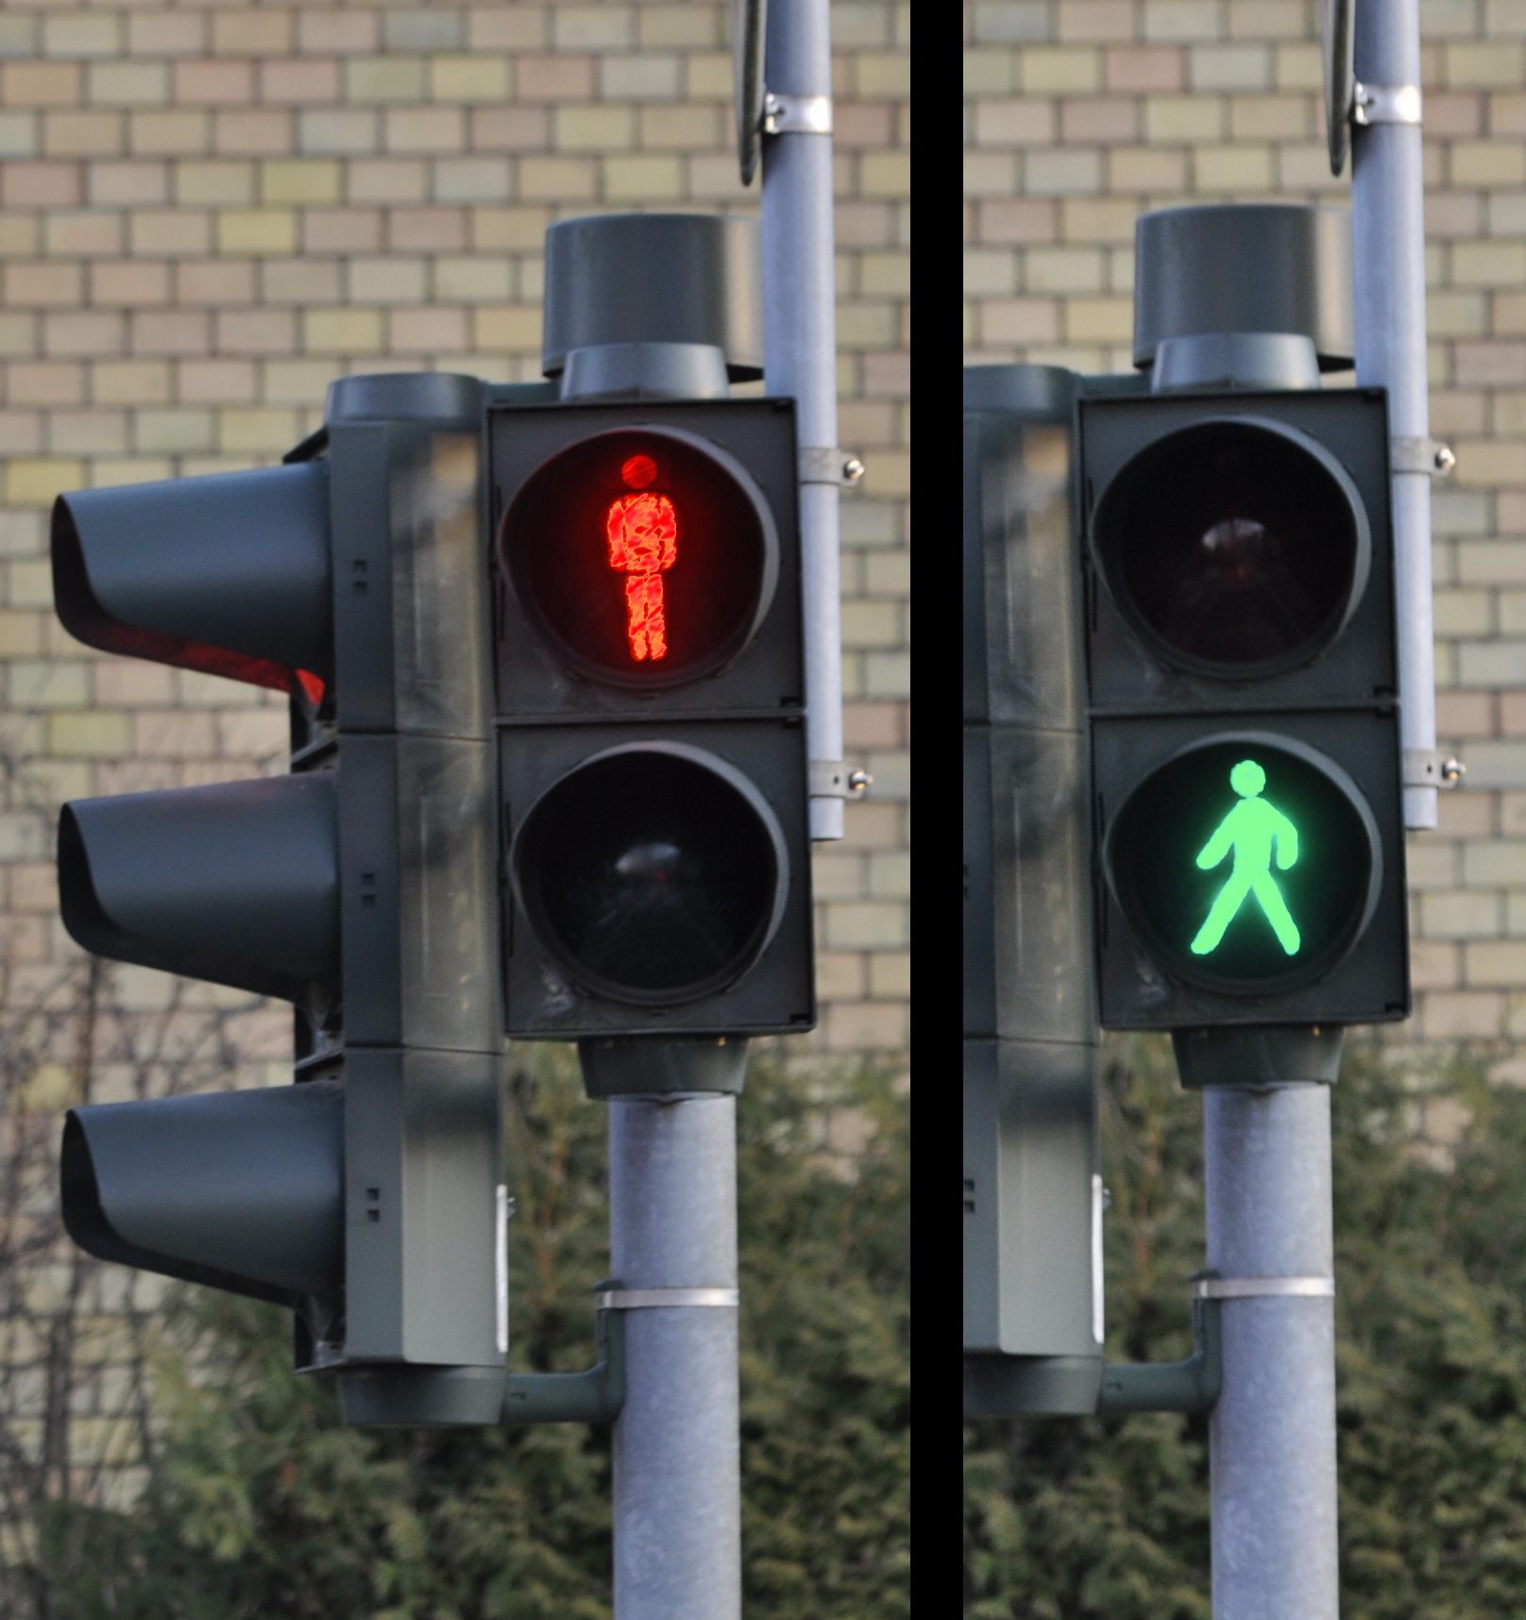
Die Ampel, -n

Slide 26
Der Ort, -e
Le lieu, l’endroit

Slide 27
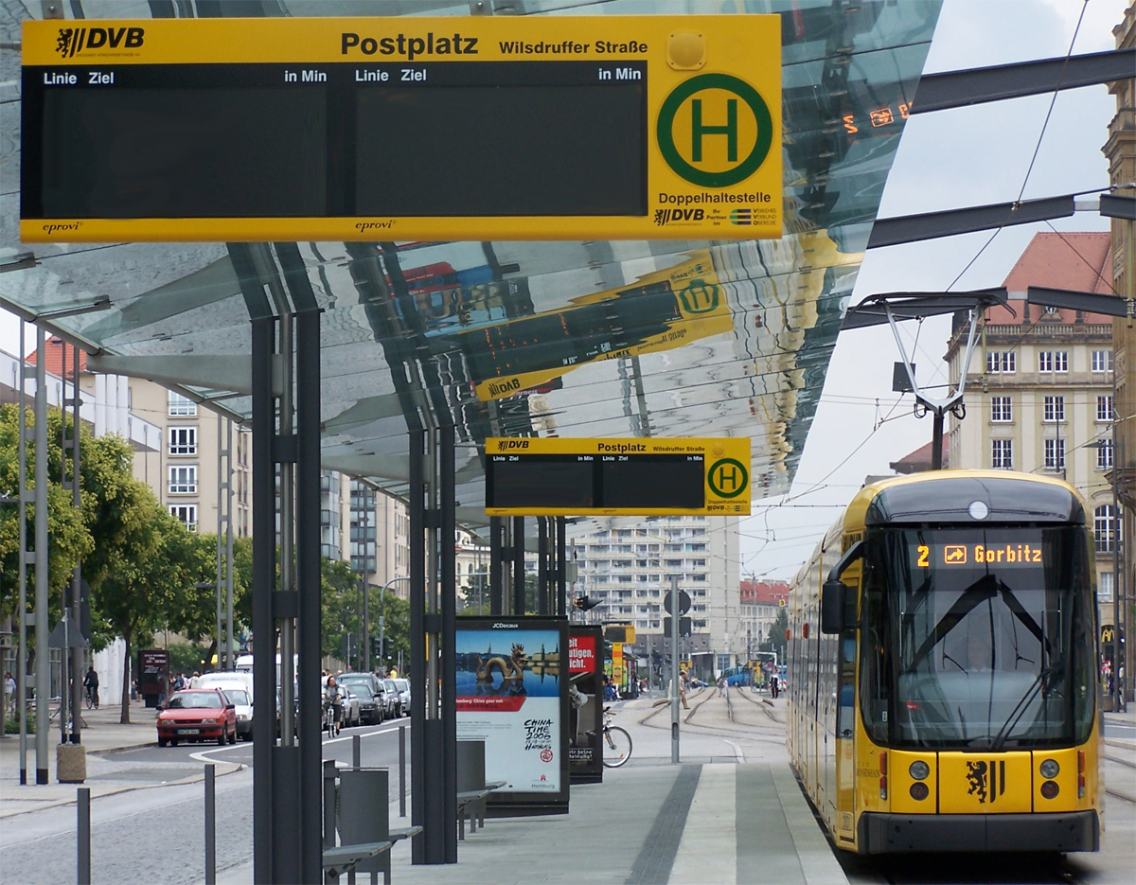
Die Haltestelle, -n

Slide 28
Aussteigen er steigt aus
Descendre d’un véhicule

Slide 29
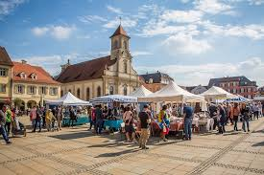
Der Marktplatz, -¨e

Slide 30
nah
Proche, à proximité

Slide 31
weit
loin

Slide 32
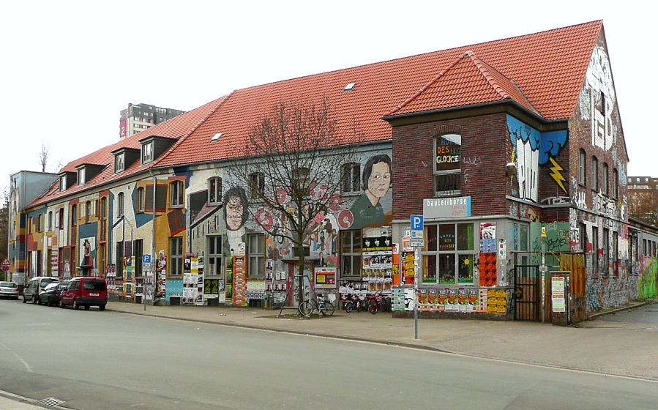
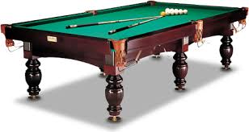
Das Jugendzentrum, die Jugendzentren

Slide 33
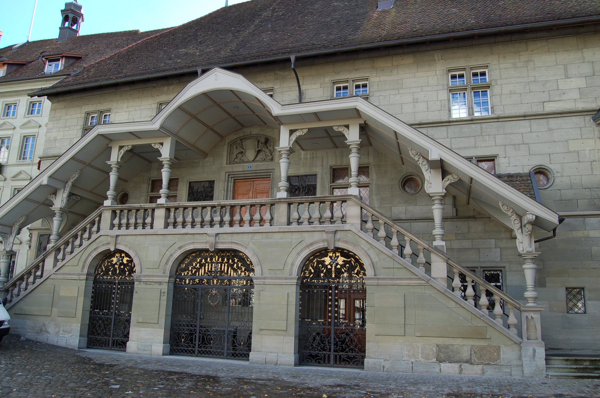
Das Rathaus

Slide 34
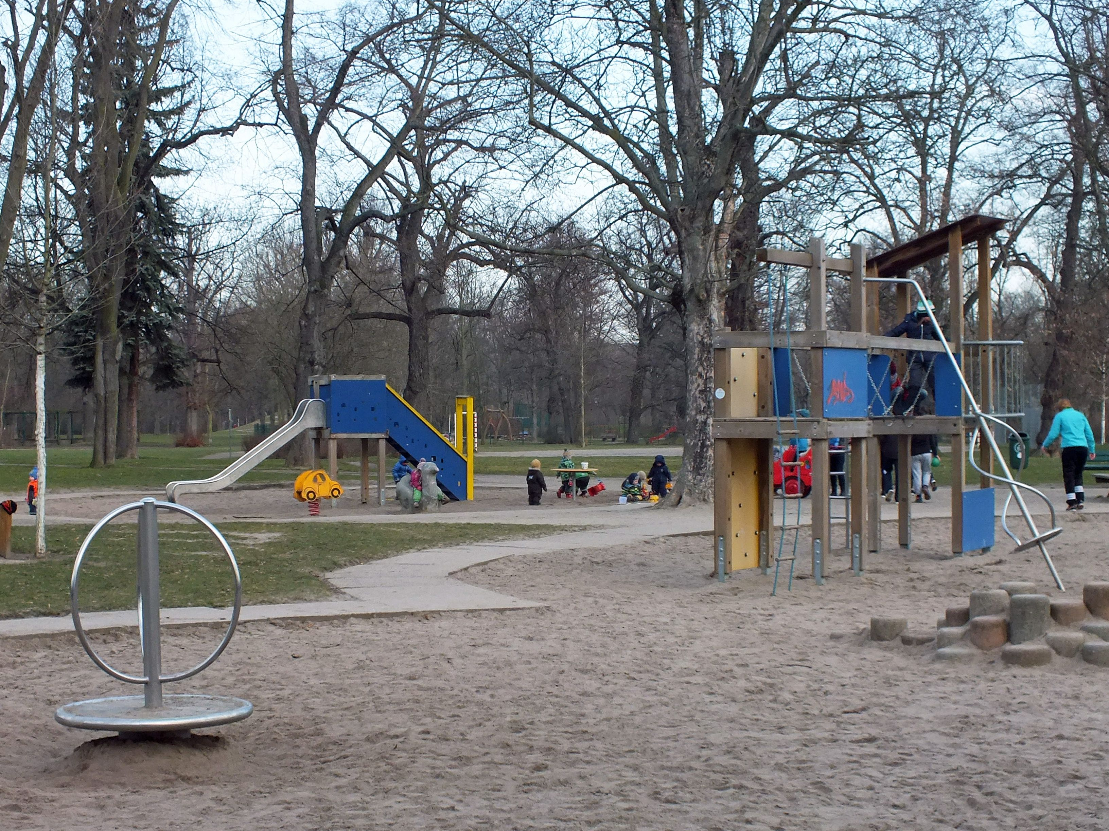
Der Spielplatz, ¨e

Slide 35
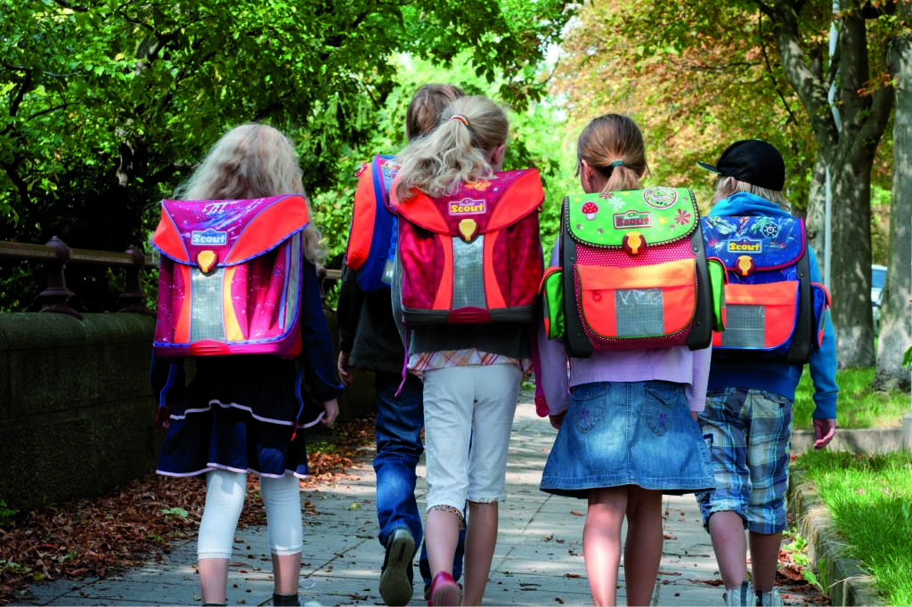
Der Schulweg, -e

Slide 36

Abbiegen er biegt ab

Slide 37
Geschäfte

Slide 38
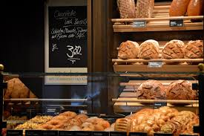
Die Bäckerei, -en

Slide 39
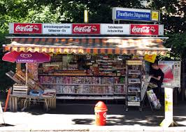
Der Kiosk, -e

Slide 40
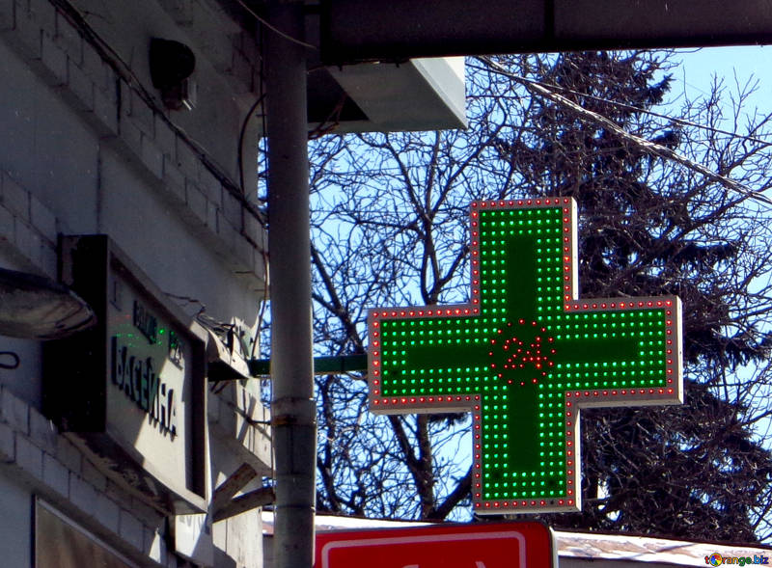
Die Apotheke, -n

Slide 41
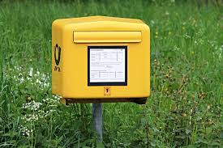
Die Post

Slide 42

Die Bank, -en

Slide 43
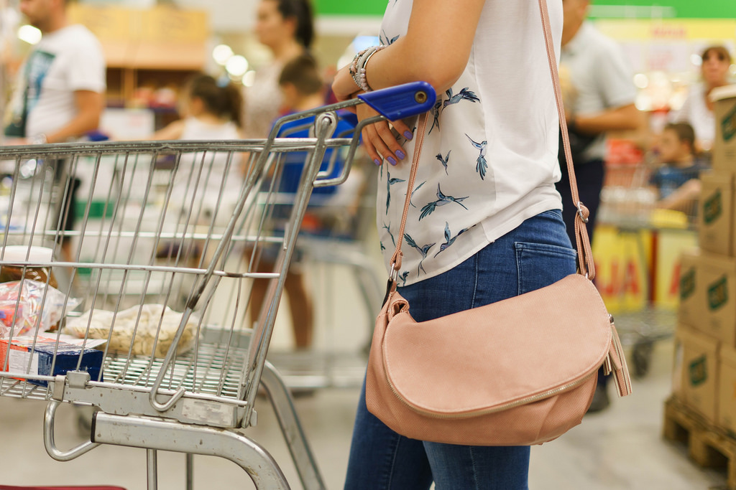
Einkaufen er kauft ein

Slide 44
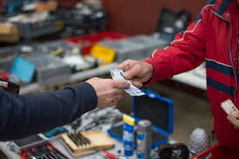
Bezahlen er bezahlt

Slide 45

Shoppen er shoppt

Slide 46
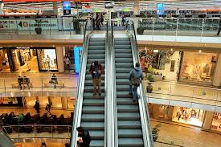
Das Kaufhaus, - ¨er

Slide 47
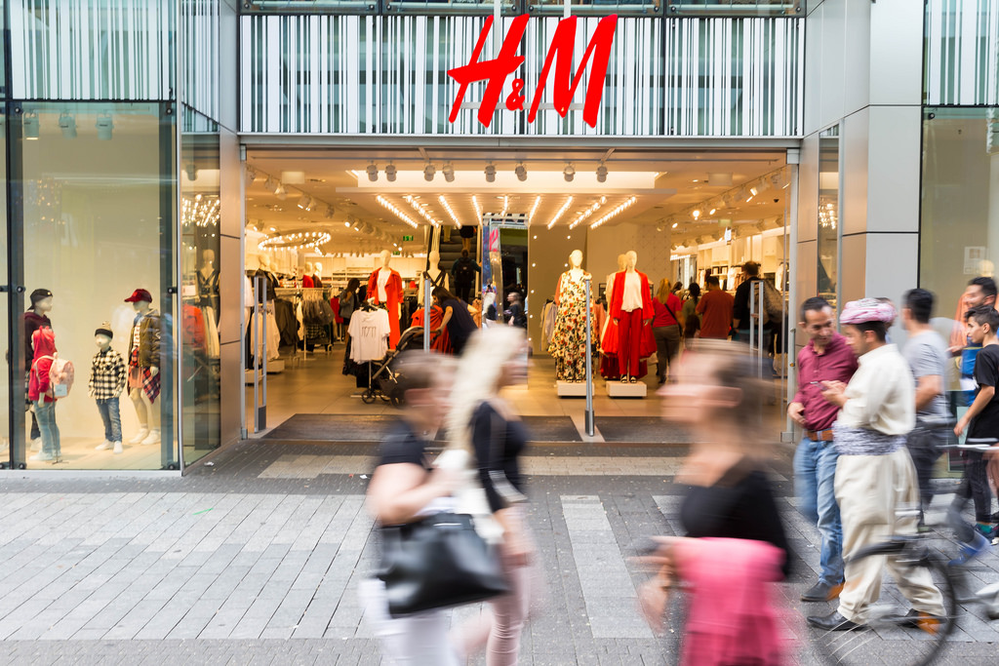
Das Geschäft, -e

Slide 48
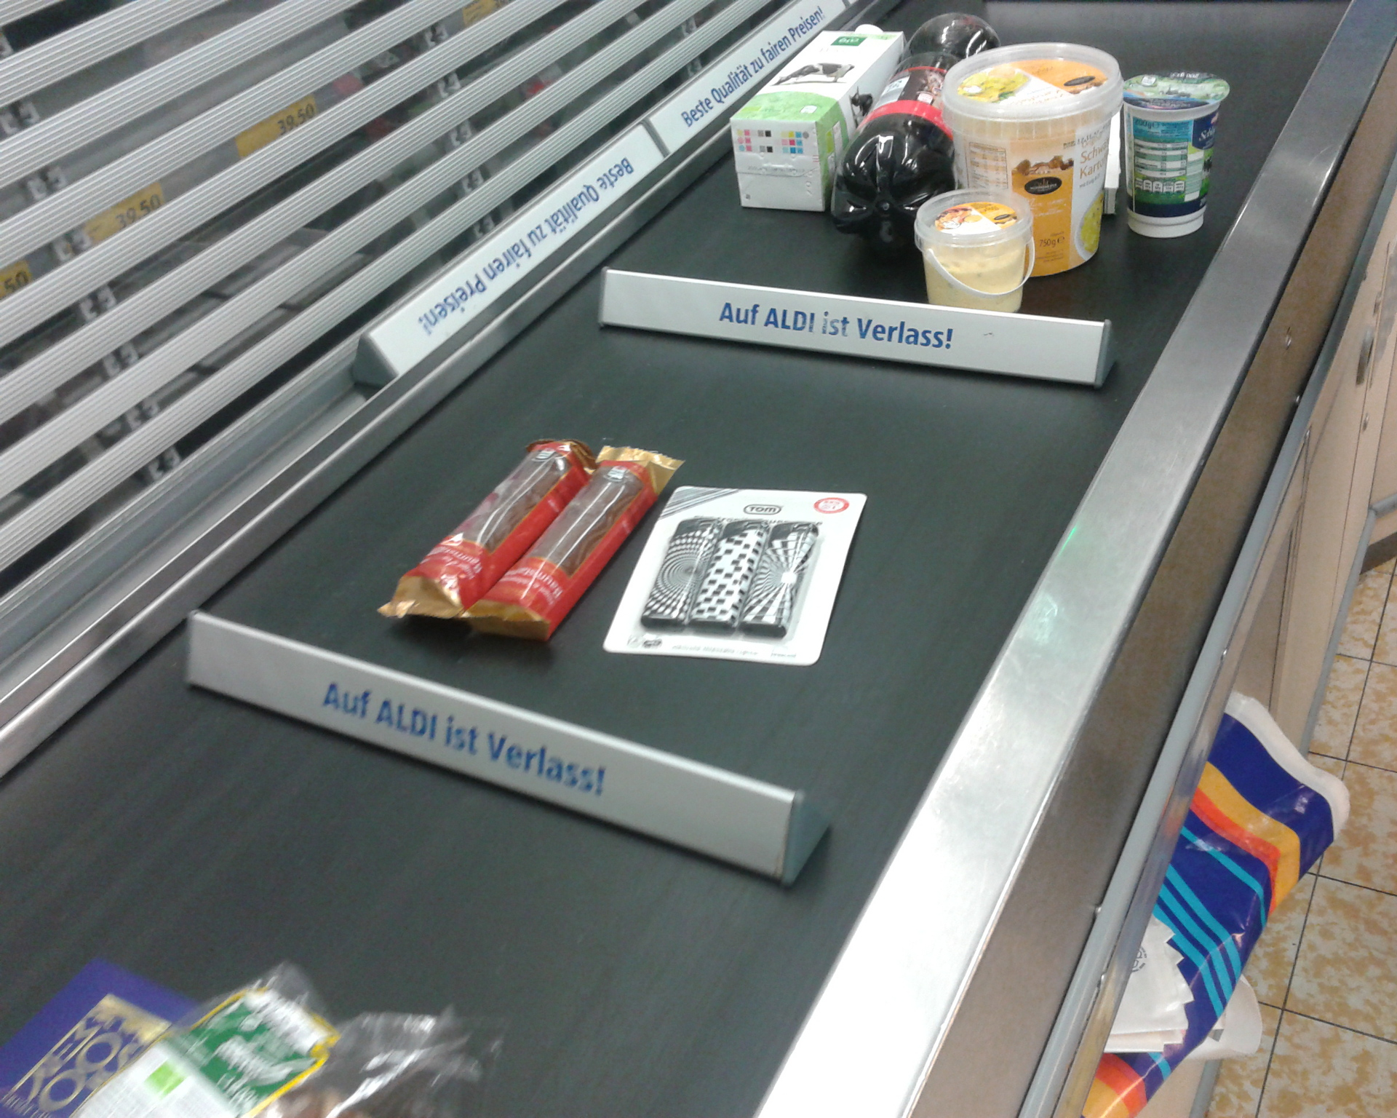
Die Kasse, -n

Slide 49
Lebensmittel & Waren

Slide 50
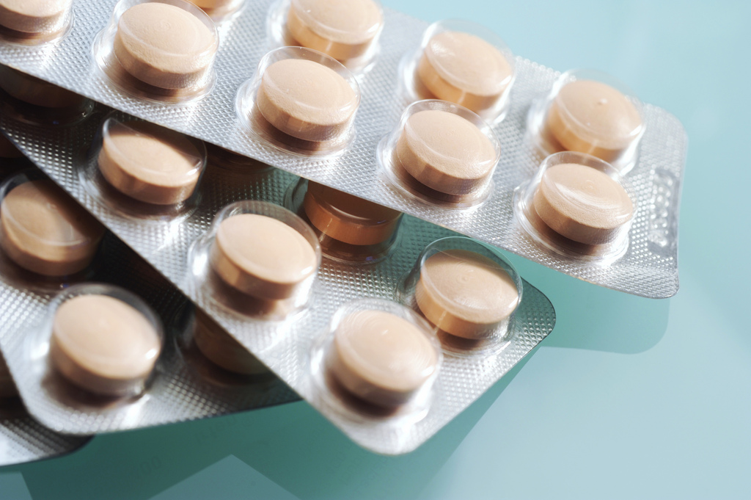
Das Medikament, -e

Slide 51

Die Zeitschrift, -en

Slide 52

Die Zeitung, -en

Slide 53
Schulsachen

Slide 54
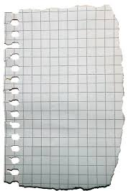
Das Blatt, -¨er

Slide 55
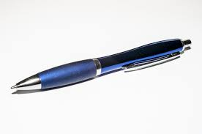
Der Kuli, -s

Slide 56
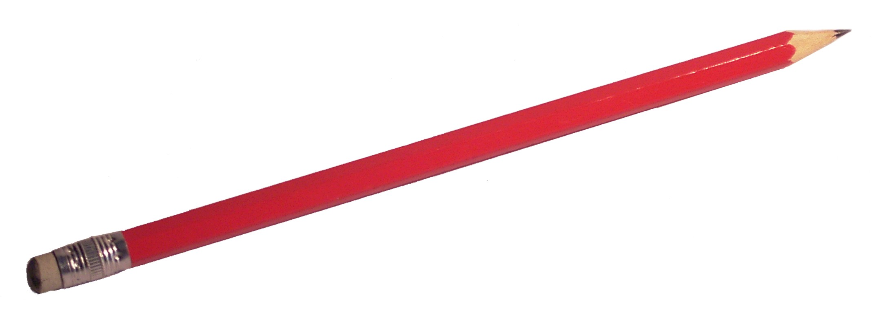
Der Bleistift, -e

Slide 57
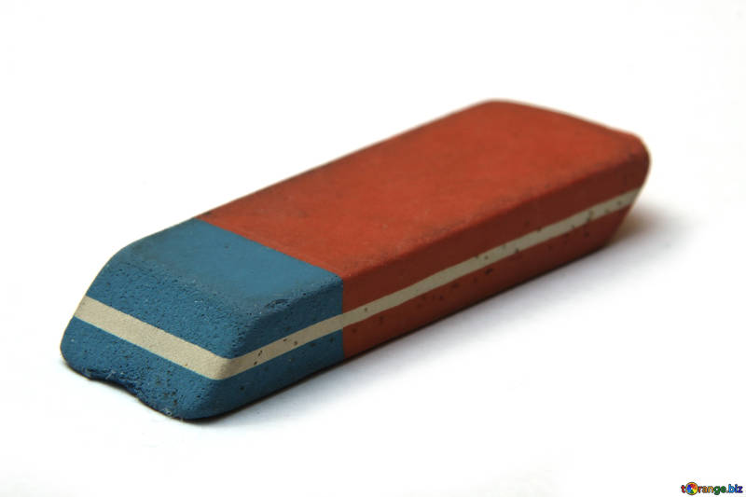
Der Radiergummi, -s

Slide 58
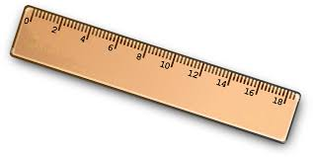
Das Lineal, -e

Slide 59
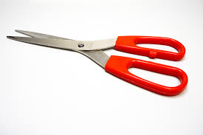
Die Schere, -n

Slide 60
Eine Geschichte verstehen

Slide 61
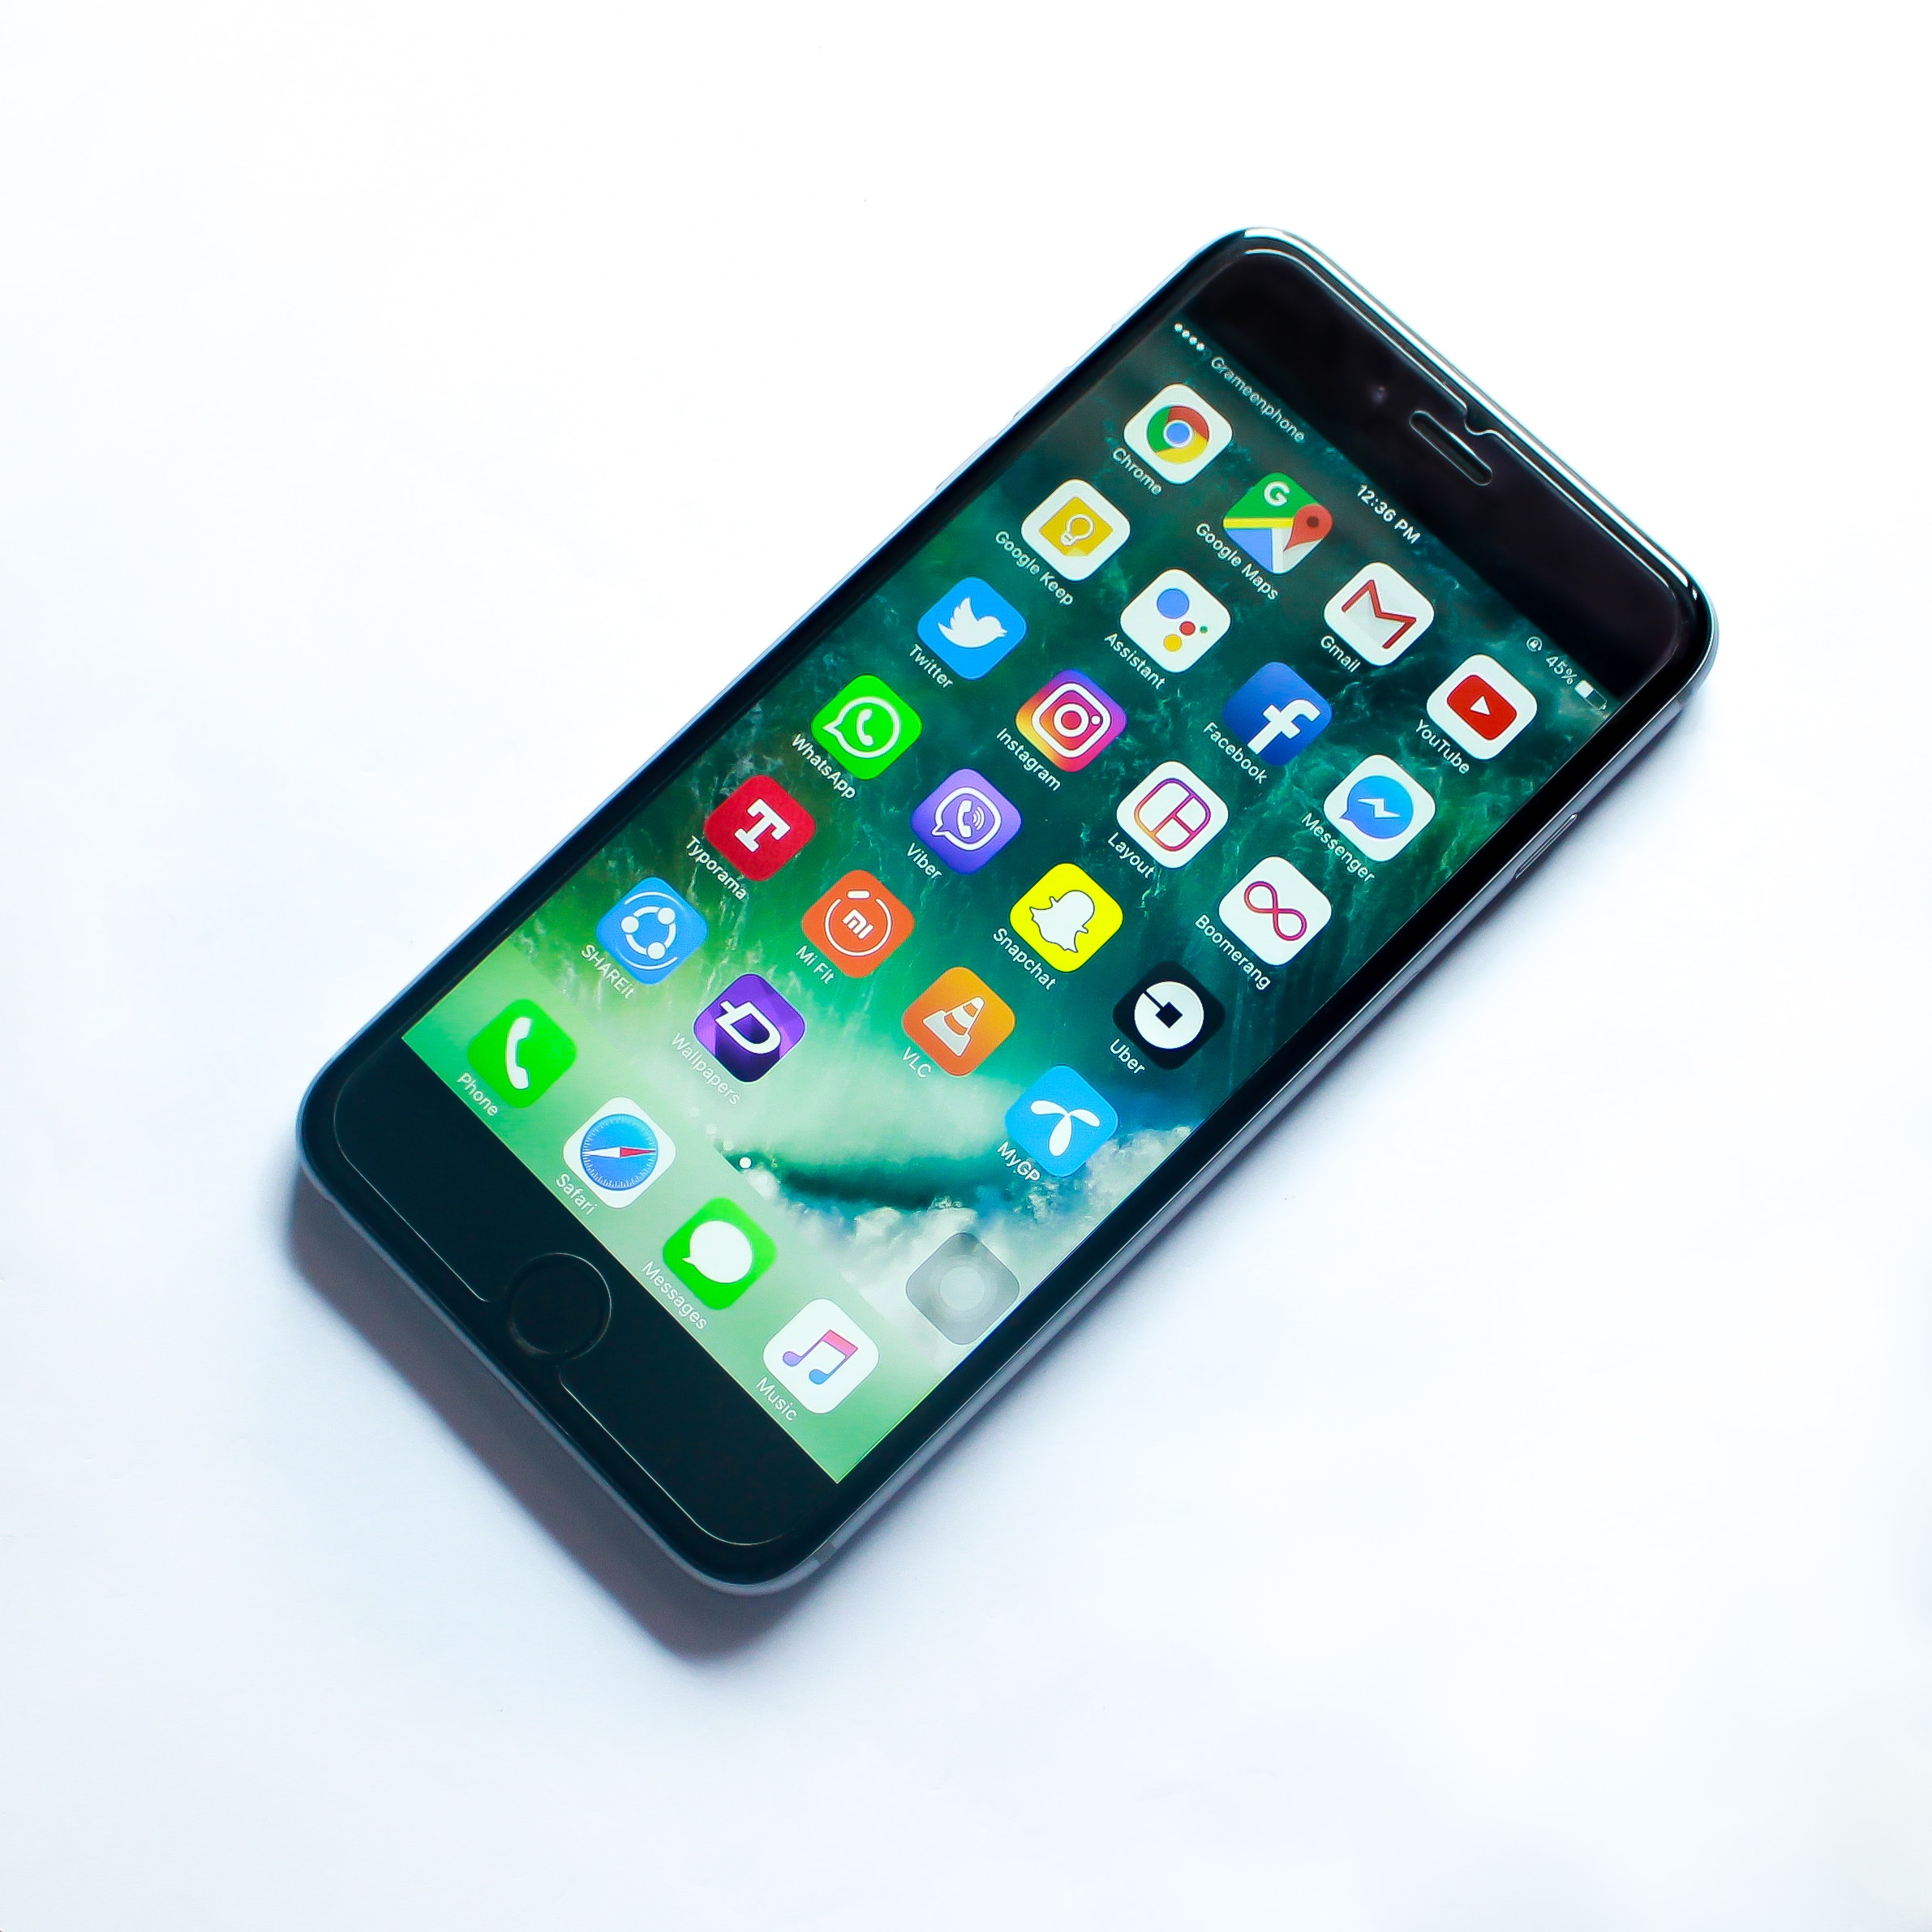
Das Handy, -s

Slide 62
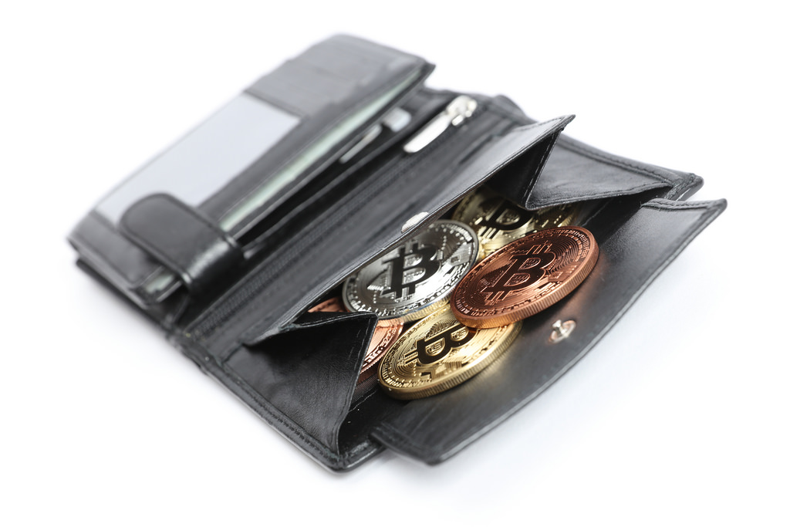
Das Portemonnaie, -s

Slide 63
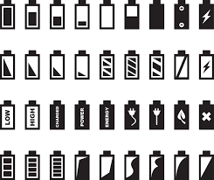
Der Akku, -s

Slide 64
leer

Slide 65
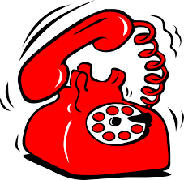
klingeln

Slide 66
zu spät sein
être trop tard

Slide 67
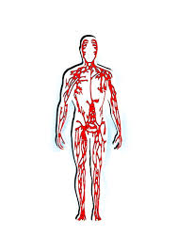
Der Mensch, -en

Slide 68
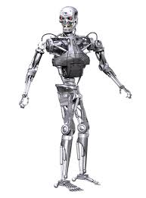
Der Roboter, -

